Slide 1
DISCOS DUROS
Autor: Richard Jason Huaracha Meléndez Curso: Fundamentos de Hardware Fecha: 14-01-2026

Slide 2
Índice
Los discos duros.
Mecánica de los discos duros.
Particiones en los discos duros.
Anatomía de los discos duros.
Estudio del mercado actual.
Tipos de discos duros.
Tendencias.
Tendencias en el almacenamiento de datos en disco duro
Tendencias de las SSD en el sector del almacenamiento de datos
Novedades.
Comparativas en el mercado.
Hacia donde va la tecnología de los discos duros.
Conclusiones.
Bibliografía.

Slide 3
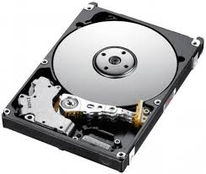
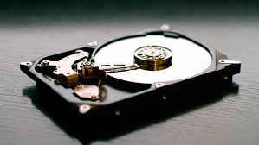
Los discos duros
Los discos duros son dispositivos de almacenamiento de datos en los que podemos almacenar cualquier tipo de información digital. Ya sean fotografías, vídeos, archivos de texto o programas informáticos, el disco duro es una de las partes más importantes de cualquier sistema informático.
Almacena de forma volátil usando discos magnéticos que giran y un cabezal que lee y escribe información, aunque hoy en día existen los discos de estado sólido (SSD), que son más rápidos y usan memoria Flash sin partes móviles.

Slide 4
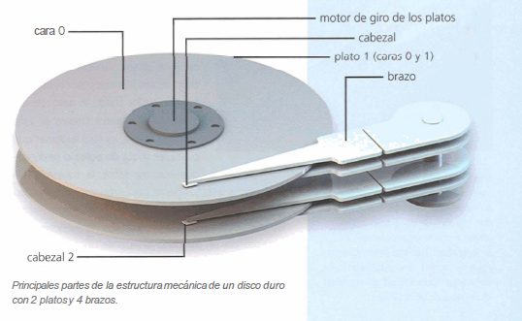
Mecánica de los discos duros
Físicamente, el disco duro está formado por una serie de «platos» o discos rígidos atravesados por un eje que es movido por un motor eléctrico. Estos platos están fabricados con un material no magnetizable, que puede ser pulido hasta dejar una superficie totalmente lisa (como una aleación de aluminio o alguna mezcla de cristal y cerámica), y están recubiertos por una capa de material magnético parecido al que se empleaba en las cintas de vídeo o de casete.
El sistema dispone de un brazo articulado movido por otro motor que permite desplazar el cabezal lector y grabador a través de toda la superficie del disco. De hecho, existe un cabezal de lectura y grabación para cada uno de los platos y caras de éste, aunque todas ellas se mueven y posicionan a la vez ya que están sujetas entre sí de forma solidaria.

Slide 5
Particiones en los discos duros
Antes de poder formatear un disco duro, es necesario crear en él como mínimo una partición, que será donde realmente podremos instalar el sistema de archivos correspondiente.
De hecho, en un mismo disco es posible crear hasta 4 particiones primarias en donde cada una de ellas podrá utilizar un formato Iógico distinto, bien porque utilicemos en ellas distintos sistemas operativos, bien porque, simplemente, vayamos a usar distintos sistemas de archivos o particiones de otro tipo, tales como las de «swap» en Linux.
Sólo una de estas particiones podrá estar activa al mismo tiempo y será desde la que arranque el sistema operativo o el gestor de arranque, en el caso de tener varios sistemas operativos instalados. Si necesitamos crear más de 4 particiones, podemos crear una de ellas como partición «extendida» en lugar de primaria. La ventaja que esto conlleva es que en una partición extendida pueden crearse tantas particiones lógicas como se quiera, por lo que es posible superar el límite de 4 por disco.

Slide 6
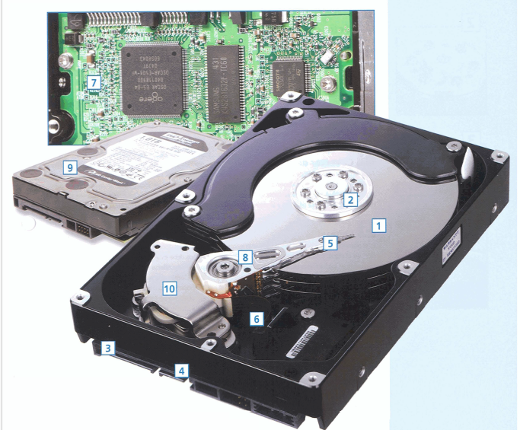
Anatomía de los discos duros
Los discos duros se componen por los siguientes componentes:
Platos
Motor de giro
Conector de alimentación
Conector de datos
Cabezal
Conexión con la electrónica
Placa lógica
Brazos móviles
Carcasa hermética
Motor paso a paso

Slide 7
Estudio del mercado actual
El mercado de las unidades de disco duro (HDD) está experimentando un notable impulso, impulsado por los avances en las tecnologías de almacenamiento de datos y la creciente generación de datos. El segmento empresarial, en particular los centros de datos, lidera el rendimiento gracias al crecimiento exponencial de la computación en la nube y el análisis de big data.
El mercado global de unidades de disco duro (HDD) se ve profundamente afectado por los aranceles, los riesgos geopolíticos y la dinámica de la cadena de suministro. Europa, especialmente Alemania, está afrontando estos desafíos diversificando las cadenas de suministro e invirtiendo en infraestructura digital. Asia, con potencias como Japón, Corea del Sur y Taiwán, se centra en la innovación tecnológica para mitigar el impacto arancelario, mientras que China e India están ampliando su capacidad de producción nacional para reducir la dependencia de las importaciones.
El mercado global de HDD experimenta un crecimiento moderado, impulsado por la demanda gracias a la expansión de los centros de datos y las iniciativas de transformación digital. Para 2035, se prevé que el mercado evolucione con un enfoque en la sostenibilidad y las soluciones de almacenamiento avanzadas.

Slide 8
Tipos de discos duros
Disco duro hdd (hard disk drive): El disco duro HDD es el tipo más tradicional y conocido de almacenamiento. Estos discos duros utilizan uno o varios platos magnéticos que giran a gran velocidad (generalmente 5400 o 7200 RPM) y un cabezal de lectura/escritura que se mueve sobre ellos para acceder a los datos. Son el equivalente a un tocadiscos de alta tecnología.
Disco duro ssd (solid state drive): Los discos duros SSD utilizan chips de memoria flash (similar a la de un pendrive o una tarjeta SD) para almacenar los datos. A diferencia de los HDD, los SSD no tienen piezas móviles, lo que supone un salto cualitativo enorme en rendimiento y durabilidad.
Disco duro nvme (non-volatile memory express): Dentro de los SSD, el disco duro NVMe representa la tecnología más avanzada. Mientras que los SSD tradicionales suelen usar la misma interfaz de conexión que los HDD (SATA), los NVMe utilizan una interfaz de alta velocidad llamada PCI Express (PCIe), la misma que usan las tarjetas gráficas. Esto les permite alcanzar velocidades de lectura y escritura muy superiores.

Slide 9
Tendencias
Los dispositivos de almacenamiento básicos, como las unidades de disco, y los sistemas de almacenamiento complejos evolucionan continuamente a medida que los volúmenes de datos generados, procesados y almacenados crecen exponencialmente. Es importante cumplir los nuevos requisitos de capacidad de almacenamiento, velocidad, coste y eficiencia, entre otros factores, en las distintas infraestructuras informáticas.
Las unidades de disco duro (HDD) son un medio de almacenamiento tradicional y muy utilizado, que permite almacenar grandes cantidades de datos en un único dispositivo. A pesar de que los precios de los dispositivos SSD, más ligeros y rápidos, están bajando, los discos duros siguen evolucionando gracias a las nuevas tecnologías de almacenamiento de datos. Los discos duros han mantenido su relevancia en su nicho por varias razones, entre ellas el precio asequible de esta tecnología frente a otras opciones.

Slide 10
Tendencias en el almacenamiento de datos en disco duro
Algunas tendencias a recalcar en el almacenamiento de datos son:
Mayor capacidad. Los fabricantes de discos duros no han dejado de aumentar la capacidad de almacenamiento de las unidades y ahora ofrecen modelos de alta capacidad de 22 TB, 26 TB y más.
La grabación magnética Shingled (SMR) es una técnica utilizada en algunos discos duros para aumentar la densidad de área con pistas superpuestas en el disco. Aunque las unidades SMR pueden proporcionar mayores capacidades de almacenamiento, pueden tener un rendimiento de escritura aleatoria ligeramente inferior en comparación con los discos duros convencionales.
Las mejoras avanzadas de corrección de errores garantizan la integridad de los datos. Estas técnicas, como los códigos de corrección de errores (ECC) multinivel, ayudan a mitigar la posible corrupción de datos y mejoran la fiabilidad general de los discos duros.
Eficiencia energética. Los fabricantes de discos duros se han centrado en mejorar la eficiencia energética para reducir el consumo de energía. Los menores requisitos energéticos reducen los costes de explotación y el impacto ambiental. Los discos duros energéticamente eficientes son deseables tanto para el almacenamiento de datos en empresas como para aplicaciones de consumo.

Slide 11
Tendencias de las SSD en el sector de almacenamiento de datos
Algunas de estas tendencias son:
Capacidades superiores. Las unidades SSD han experimentado un aumento de la capacidad de almacenamiento. Los fabricantes no dejan de ampliar los límites de la tecnología flash NAND para ofrecer unidades SSD con mayores opciones de almacenamiento.
Las interfaces PCIe 4.0 y PCIe 5. 0 han abierto nuevas posibilidades para el rendimiento de las SSD. Estas interfaces proporcionan un mayor ancho de banda y rendimiento, lo que permite velocidades de transferencia de datos más rápidas y una latencia reducida para las unidades SSD. Estas unidades SSD son ideales para aplicaciones que requieren un almacenamiento de alto rendimiento, como los juegos, la creación de contenidos y las cargas de trabajo con grandes volúmenes de datos.
NVMe (Non-Volatile Memory Express) es un protocolo de interfaz diseñado específicamente para unidades SSD, que proporciona una comunicación más eficiente y ágil entre el dispositivo de almacenamiento y el sistema. Las SSD NVMe ofrecen velocidades de transferencia de datos significativamente más rápidas y menor latencia en comparación con las SSD tradicionales con la interfaz SATA.
La tecnología NAND 3D es una tecnología de almacenamiento que apila las celdas de memoria verticalmente, lo que permite mayores densidades de almacenamiento y mejora el rendimiento en comparación con las unidades SSD flash NAND planas. Los fabricantes siguen avanzando en la tecnología 3D NAND para aumentar la capacidad de almacenamiento y mejorar el rendimiento general de las SSD.

Slide 12

Novedades
En un mundo cada vez más digitalizado y conectado, las tecnologías de almacenamiento juegan un papel crucial en nuestra capacidad para gestionar y acceder a grandes cantidades de información de manera eficiente y segura.
Desde los primeros disquetes, que se utilizaban para el almacenaje de información, hasta las soluciones de almacenamiento más actuales en la nube; hemos presenciado una evolución impresionante que ha revolucionado la forma en la todos guardamos y compartimos nuestros datos.
Las nuevas tecnologías de almacenamiento son innovaciones en el campo de la tecnología que han revolucionado la forma en que almacenamos y gestionamos datos en la era digital.
Algunas de estas novedades son:
Almacenamiento en la nube
Almacenamiento externo
Memoria holográfica
Almacenamiento cuántico

Slide 13

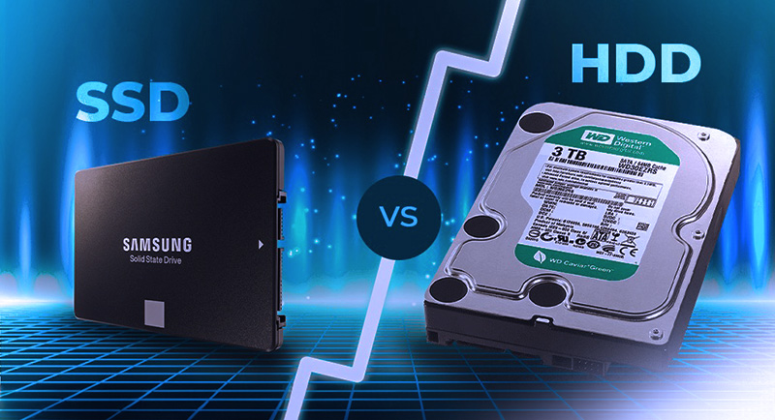
Comparativas en el mercado
Las comparativas de almacenamiento más relevantes se dividen en dos frentes: nube (nube vs. nube) y físico (SSD vs. HDD).
Los principales servicios en la nube (Google Drive, OneDrive, iCloud) compiten en precio/GB y ecosistema, mientras que el almacenamiento físico destaca la alta velocidad de los SSD NVMe frente a la gran capacidad y bajo coste de los HDD.

Slide 14
Hacia donde va la tecnología de los discos duros
La tecnología de almacenamiento evoluciona hacia sistemas más rápidos, compactos y descentralizados, priorizando las unidades de estado sólido (SSD) sobre los discos mecánicos y consolidando el almacenamiento en la nube para acceso ubicuo. El futuro se enfoca en capacidades masivas y tecnologías emergentes como el almacenamiento cuántico, holográfico y en ADN para mejorar la escalabilidad y eficiencia.
Puntos a destacar:
Dominio de la Tecnología Flash (SSD): Los discos duros magnéticos tradicionales están siendo reemplazados por SSDs, que ofrecen velocidades de transferencia superiores y mayor eficiencia energética.
Almacenamiento en la Nube (Cloud Storage): La tendencia principal es migrar la información a servidores externos, permitiendo acceso desde cualquier dispositivo, ubicación y sistema operativo.
Innovaciones Futuras: Se investiga el almacenamiento basado en ADN, computación de borde (edge computing) y sistemas holográficos/cuánticos, que buscan superar los límites actuales de capacidad y velocidad.
Alta Velocidad y Conectividad: Los dispositivos físicos (como USB 3.0, NVMe) se vuelven más rápidos para gestionar grandes volúmenes de datos.
Mayor Capacidad y Seguridad: Se busca aumentar la densidad de almacenamiento para guardar más información en espacios más pequeños, mejorando la seguridad de los datos.

Slide 15
Conclusiones
Gracias a este informe podemos aprender mas sobre los dispositivos de almacenamiento, como la tecnología avanza en este campo y cada ves vemos la evolución para poder almacenar no solo en discos físicos si no también en la nube.
Hemos conocido también la anatomía de los discos duros, hemos visto su composición mecánica y lo mas importante sus funciones.
Podemos resaltar que el mercado actual esta avanzando cada día y es que cada vez se va proyectando a evolucionar a discos con mayor capacidad y de máxima velocidad.
Muchas novedades hoy en día con respecto a los sistemas de almacenamiento ya es que este campo es muy importante para grandes organizaciones y para nosotros mismos en general, ya que se contamos con mucha información valiosa la que queremos guardar o almacenar.

Slide 16
Bibliografía
https://qloudea.com/blog/que-es-un-disco-duro/?srsltid=AfmBOopBNIEcMNNu4ze9L2GFi3_J9I8k9GwjnDyJtKUSygE_FjQrPceL
https://www.globalinsightservices.com/es/%28aqui%29/mercado-de-unidades-de-disco-duro/
https://ecoportatil.es/blog/tipos-disco-duro.html
https://www.nakivo.com/es/blog/data-storage-trends/
https://www.datarush.es/las-nuevas-tecnologias-de-almacenamiento/
Documento de PDF otorgado por el profesor de nombre “El disco Duro”
Apoyo también de IA, como son Gemini y ChatGPT

